Slide 1
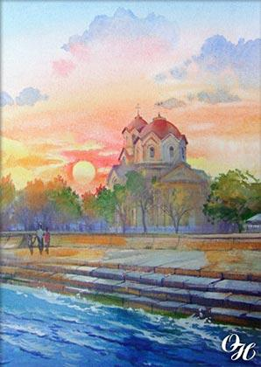
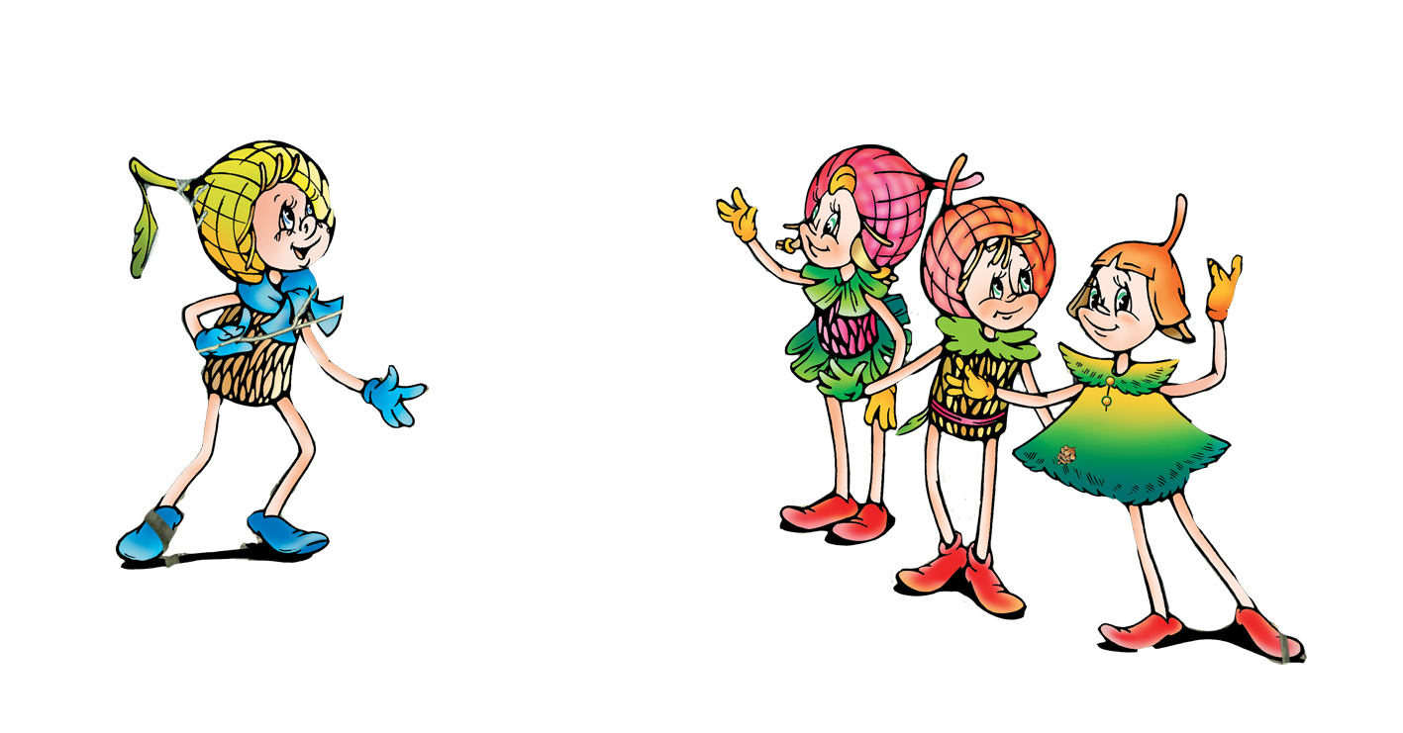
МУНИЦИПАЛЬНОЕ БЮДЖЕТНОЕ ДОШКОЛЬНОЕ ОБРАЗОВАТЕЛЬНОЕ УЧРЕЖДЕНИЕ
«ДЕТСКИЙ САД №20 ИМЕНИ 1 МАЯ ГОРОДА ЕВПАТОРИИ РЕСПУБЛИКИ КРЫМ»
ПУТЕШЕСТВИЕ ЭКОЛЯТ В ЕВПАТОРИЮ
Автор: Чуприна Лилия
Консультант: воспитатель Пашко О.В.

Slide 2
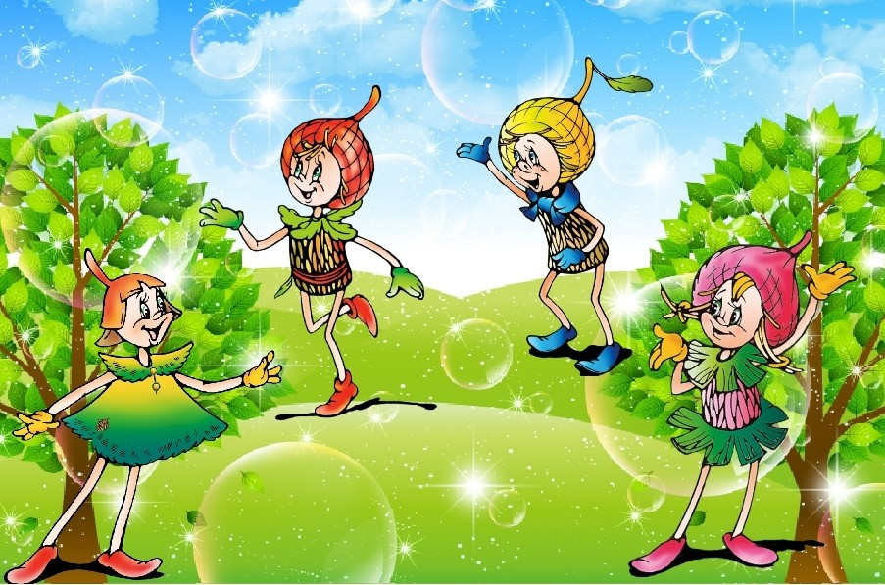
Летним утром на чудесной лесной полянке собрались друзья – эколята : Ёлочка, Шалун, Тихоня и Умница.
Умница, как всегда, читала интересную книгу. Ёлочка спросила у Умницы:
-О чём эта книга, которую ты читаешь?
-Эта книга называется: «Вокруг света за 80 дней»
-А о чём эта книга?
-О героях, которые путешествуют по всему миру, посещая самые интересные места нашей планеты.
-И даже острова?
-Да.
-И даже полуостровы?
-И их тоже
-Ты знаешь, что такое полуостров? - спросила Ёлочка у Умницы.
-Конечно знаю. Полуостров-это часть суши, одной стороной примыкающая к материку , а со всех остальных сторон окруженная морем, - без запинки ответила Умница. Она была очень любопытной и обожала читать книги. - А почему ты спрашиваешь ?
-Недавно тётушка сорока прилетала на нашу полянку и рассказала, что видела одно необычайно красивое место , которое с обоих сторон омывается Чёрным морем и Азовским. В это прекрасном месте высятся скалы и живописные горы , которые покрыты разноцветным лесом. Среди скал и гор расположены бухты, где на пляжах лежат красивые,отполированные морскими волнами камушки. Там есть степи , ароматы степных трав разносятся по всему побережью. Здесь солнце светит триста дней в году . Это место называется полуостров Крым.
-Ух ты! Как красиво звучит! - воскликнул Шалун, который незаметно вместе с Тихоней подошли к девочкам .-Давайте отправимся в путешествие в это чудесное место.
Друзьям - эколятам так понравился рассказ Ёлочки , что они решили отправиться в путь.

Slide 3
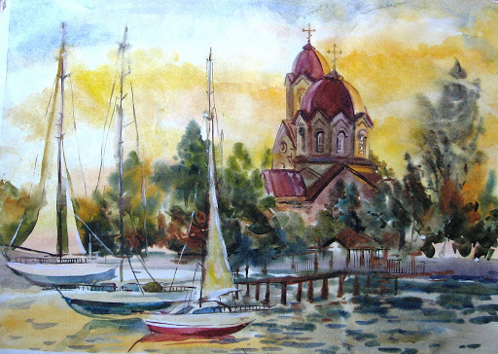
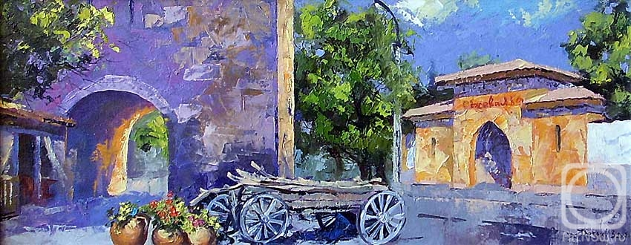
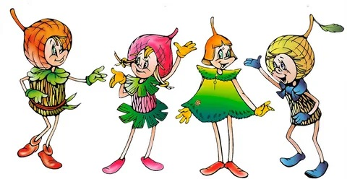
И вот наши друзья оказались на западном берегу Крыма в замечательном городе Евпатория .
Евпатория встретила эколят свежим , приятным морским бризом.
-Какая интересная башня, -сказал Тихоня .
Перед нашими героями предстали «Старые ворота Гезлёва»
-Давайте зайдем и посмотрим, что же там внутри .
Друзья начали тихонько подниматься по ступенькам. Что же они увидели ?
…..Город просыпался .Зажглись огни на минаретах . Лошади тащили повозки , поскрипывая колёсами , везя дрова вымощенным улочкам Гезлёва. На разных языках выкрикивали лавочники и торговцы , открывавшие ставни магазинов и бережно раскладывавшие свой товар . Крики чаек перемешивались с рокотом морского прибоя…..
Эколята замерли в тишине.Они были поражены увиденным. Друзья тихонько спустились, находясь под впечатлением.

Slide 4
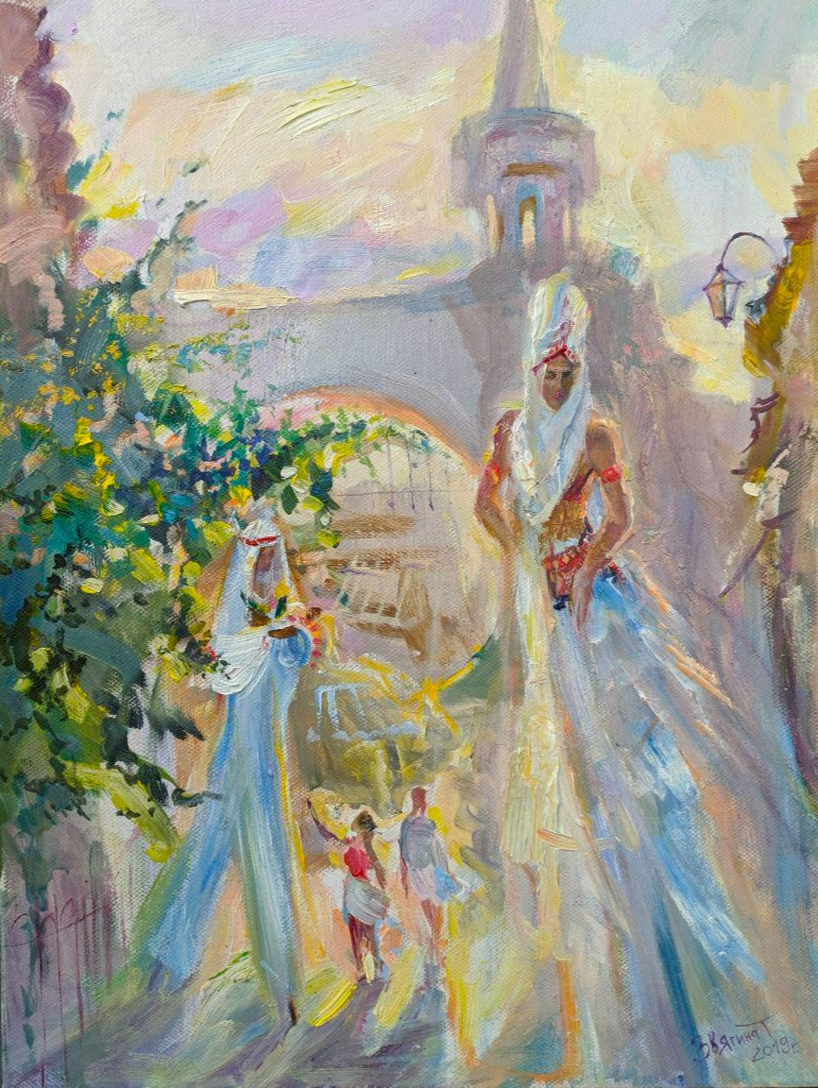
Пройдя сквозь Старые ворота Гезлёва, наши путешественники отправились на прогулку по милым улицам старого города. Наконец они вышли к небольшой площади. Здесь играла музыка, стояло много людей , которые увлечённо рассматривали что-то в толпе .
-Интересно, что же там такое? -спросила Умница.
-Давайте подойдем поближе и посмотрим ,-сказал Шалун.
Друзья - эколята протиснулись сквозь плотное кольцо людей и увидели самых настоящих великанов. Великаны были в красивых, ярких, шелестящих на ветру костюмах, в необычных масках.
-Как необычно! Посмотрите, они же на ходулях! - воскликнул Тихоня.

Slide 5
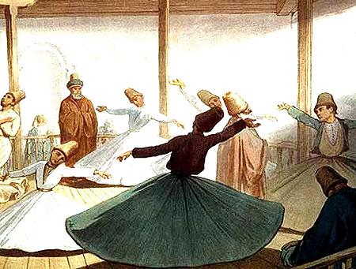
Смотря представление, Умница услышала незнакомое слово «дервиш», а так как она была очень любопытной , то тут же заинтересовалась этой информацией.
Эколята подошли к высоким деревянным воротам , на которых был изображён мужчина в длинной юбке.
-Что это означает? - спросил Шалун.
Наверное мы находимся возле обители дервишей, - ответила Умница.
-А кто такие дервиши?- с любопытством спросила Ёлочка.
-Дервиши - это странствующие монахи,- ответила Умница.
-Давайте постучимся в ворота.
Эколята тихонько постучали в высокие ворота. Друзьям открыл дверь мужчина в необычной одежде :в длинном белом платье, шароварах и в цилиндре. Жестом он пригласил их войти.
-Хош кельдинъиз! Джаным миннэт сизинъ кормэ! С приездом! Рад вас видеть!- сказал мужчина, - вы пришли вовремя. Сейчас наши актеры готовятся показать сценку, которая называется Суфийское кружение.
Наши друзья с любопытством смотрели на представление: в полумраке зала кружились дервиши в ярких юбках.
-Этот танец что-то означает? - спросила Умница у мужчины.
-Конечно! Считается , что во время кружения ум успокаивается, сознание приходит в равновесие.

Slide 6
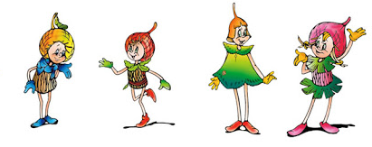
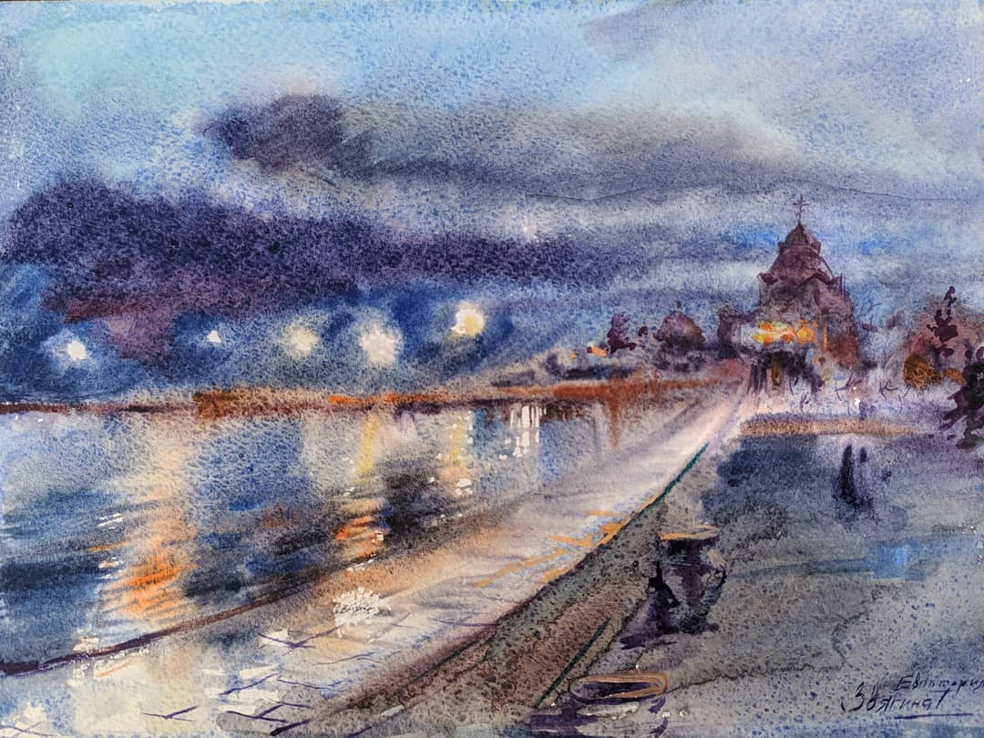
Нашим эколятам понравился этот танец. Они поблагодарили артистов за представление, и отправились дальше гулять по Евпатории. Они шли вдоль набережной , вечерело , зажглись огни уличных фонарей.
-Какой удивительный город! Здесь столько много исторических мест!-воскликнул Шалун .
-Да, - сказала Умница. -А вы заметили , что в Евпатории много необычных музеев: Музей-почта, музей- аптека и даже музей- баня.
-Друзья, а вы обратили внимание какой этот город зеленый, чистый.Столько много растёт цветов и деревьев. И какие здесь добрые и отзывчивые люди, которые любят свой город и заботятся о нём. Давайте отправимся обратно в путь на нашу полянку и расскажем нашим лесным друзьям об этом чистом удивительном городе .
Так закончилось путешествие наших друзей.

